Slide 1
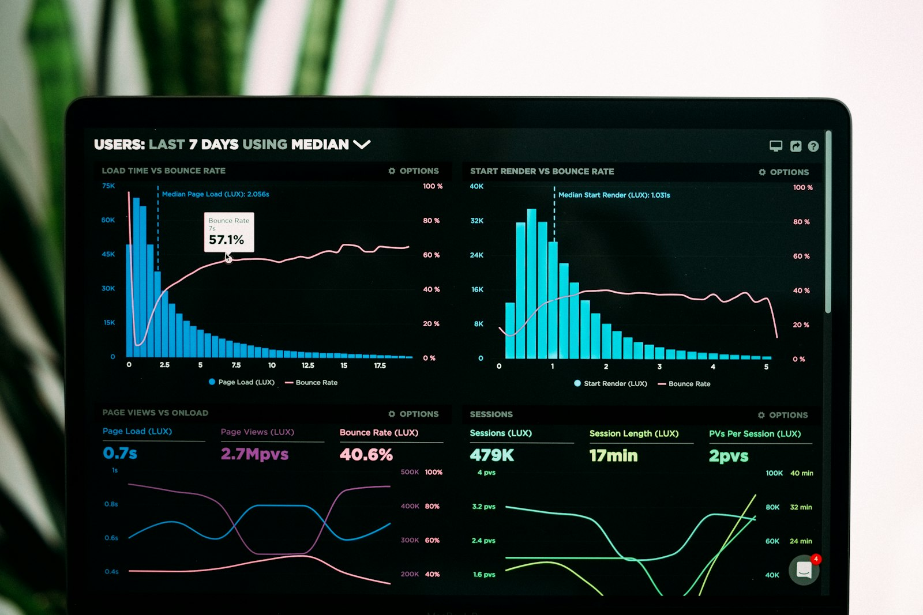
· PRESENTACIÓN · 2026 ·
Pronóstico de Ventas
Métodos y Herramientas para una Planificación Precisa
· Una presentación estratégica para directores de ventas, RevOps y fundadores
· Anticipa ingresos · Optimiza recursos · Decide con datos
PRONÓSTICO DE VENTAS · 01/15

Slide 2

· SLIDE 02 ·
¿Qué es el pronóstico de ventas?
01 Estimación de las ventas futuras de la empresa para un período determinado.
02 Se basa en datos históricos, tendencias actuales y planes a futuro.
03 Herramienta vital para la planificación estratégica y la toma de decisiones.
04 Convierte la incertidumbre del mercado en una hoja de ruta manejable.
PRONÓSTICO DE VENTAS · 02/15

Slide 3

· SLIDE 03 ·
Por qué un pronóstico preciso es crucial
01 Guía a toda la organización como la brújula de la planificación.
02 Previene la escasez o el exceso de inventario y la mala asignación de recursos.
03 Permite establecer objetivos alcanzables y alinear ventas, marketing y finanzas.
04 Facilita presupuestos, flujo de caja y decisiones de inversión.
05 Apoya la planificación de producción, cadena de suministro e inventario.
PRONÓSTICO DE VENTAS · 03/15

Slide 4

· SLIDE 04 ·
Métodos cuantitativos (basados en datos)
01 Corazón de la previsión comercial cuando hay datos históricos fiables.
02 Se basan en el análisis estadístico de patrones y tendencias del pasado.
03 Ideales para mercados estables y productos con ciclo de vida predecible.
04 Incluyen: tasa histórica, series temporales, regresión lineal y pipeline.
PRONÓSTICO DE VENTAS · 04/15

Slide 5

· SLIDE 05 ·
Análisis de tasa histórica (historical run rate)
01 Calcula el promedio de ventas de un período pasado y lo proyecta.
02 Es el método más sencillo, rápido y de bajo costo.
03 Asume que las condiciones del mercado se mantendrán constantes.
04 Útil como punto de partida o en negocios con demanda muy estable.
PRONÓSTICO DE VENTAS · 05/15

Slide 6

· SLIDE 06 ·
Pronóstico de series temporales
01 Examina los datos de ventas en el tiempo para identificar patrones.
02 Detecta tendencias, estacionalidad y ciclos económicos.
03 Usa modelos como promedio móvil, suavización exponencial y ARIMA.
04 Ideal para productos con estacionalidad clara o tendencias definidas.
PRONÓSTICO DE VENTAS · 06/15

Slide 7

· SLIDE 07 ·
Análisis de regresión lineal
01 Establece una relación matemática entre las ventas y variables que las influyen.
02 Variables independientes: gasto en marketing, precio, PIB, visitas web, etc.
03 Permite analizar escenarios «qué pasaría si» e identificar impulsores de ventas.
04 Requiere datos precisos de las variables externas implicadas.
PRONÓSTICO DE VENTAS · 07/15

Slide 8

· SLIDE 08 ·
Pronóstico por pipeline
01 Analiza las oportunidades activas en el embudo de ventas.
02 Considera valor de la oportunidad, probabilidad de cierre y pipeline velocity.
03 Alta relevancia para el corto plazo: refleja el trabajo actual del equipo.
04 Su precisión depende de la calidad y disciplina del CRM.
PRONÓSTICO DE VENTAS · 08/15

Slide 9

· SLIDE 09 ·
Métodos cualitativos (basados en opiniones)
01 Indispensables cuando faltan datos históricos fiables.
02 Útiles en lanzamientos nuevos, cambios drásticos o disrupciones tecnológicas.
03 Se apoyan en el juicio, la intuición y la experiencia de expertos.
04 Incluyen el método Delphi y la composición de la fuerza de ventas.
PRONÓSTICO DE VENTAS · 09/15

Slide 10

· SLIDE 10 ·
El método Delphi
01 Técnica estructurada para obtener consenso de un grupo de expertos.
02 Los participantes responden cuestionarios de forma anónima en varias rondas.
03 El anonimato evita el sesgo de la opinión dominante.
04 Culmina en un pronóstico robusto basado en sabiduría colectiva.
PRONÓSTICO DE VENTAS · 10/15

Slide 11

· SLIDE 11 ·
Composición de la fuerza de ventas
01 Cada representante estima las ventas de su territorio o cartera.
02 Las estimaciones individuales se agregan en un pronóstico total.
03 Aprovecha el conocimiento profundo del cliente y del mercado local.
04 Debe mitigarse el sesgo de optimismo o pesimismo del vendedor.
PRONÓSTICO DE VENTAS · 11/15

Slide 12

· SLIDE 12 ·
Herramientas de software para la previsión comercial
01 Los CRM (Salesforce, HubSpot, Zoho, Dynamics 365) son la columna vertebral.
02 Centralizan datos del cliente, pipeline, probabilidad y valor de oportunidades.
03 Business Intelligence y Predictive AI detectan patrones complejos con Machine Learning.
04 El Lead Scoring avanzado mejora la calidad de oportunidades en el pipeline.
05 La integración entre CRM + BI + IA crea un ecosistema de datos robusto.
PRONÓSTICO DE VENTAS · 12/15

Slide 13

· SLIDE 13 ·
Comparativa de métodos de pronóstico
01 Histórico: simple y rápido, pero ignora tendencias y estacionalidad.
02 Series temporales: detecta patrones complejos, requiere mucha historia.
03 Regresión lineal: identifica impulsores, necesita variables externas precisas.
04 Pipeline: muy relevante a corto plazo, depende de la disciplina del CRM.
05 Delphi: aprovecha la sabiduría colectiva, puede ser lento y costoso.
06 Fuerza de ventas: conocimiento de campo, propenso a sesgos.
PRONÓSTICO DE VENTAS · 13/15

Slide 14
· SLIDE 14 ·
Mejores prácticas para un pronóstico efectivo
01 Garantiza la calidad de los datos: limpios, completos y actualizados.
02 Combina métodos cuantitativos y cualitativos para una visión holística.
03 Alinea los pronósticos con los objetivos estratégicos de la empresa.
04 Involucra a ventas, marketing, finanzas y operaciones.
05 Revisa y ajusta de forma regular (semanal, mensual, trimestral).
06 Invierte en CRM, BI y Predictive AI adecuados al negocio.
07 Realiza análisis post-mortem y aprende de cada ciclo.
PRONÓSTICO DE VENTAS · 14/15

Slide 15

· SLIDE 15 ·
Desafíos comunes y cómo superarlos
01 Calidad y disponibilidad de datos → procesos estrictos y auditorías de CRM.
02 Volatilidad del mercado → combinar datos con juicio experto y escenarios.
03 Sesgos humanos → revisión por gerentes y desvincular cuotas del pronóstico.
04 Complejidad de producto → desglose, Delphi y benchmark con productos similares.
05 Falta de integración tecnológica → ecosistema CRM + BI + Predictive AI.
06 Brechas analíticas → capacitación y perfiles especializados en RevOps.
PRONÓSTICO DE VENTAS · 15/15

